Slide 1

ОБЩЕСТВЕННЫЕ ОБСУЖДЕНИЯ ПО ПРОЕКТУ ВНЕСЕНИЯ В ПРАВИЛА ЗЕМЛЕПОЛЬЗОВАНИЯ И ЗАСТРОЙКИ ЧЕРНОРЕЧЕНСКОГО СЕЛЬСОВЕТА ИСКИТИМСКОГО РАЙОНА
МИНИСТЕРСТВО СТРОИТЕЛЬСТВА
НОВОСИБИРСКОЙ ОБЛАСТИ
2022

Slide 2
Фрагменты карты градостроительного зонирования проекта приказа министерства строительства Новосибирской области «О внесении изменений в правила землепользования и застройки Черноречеснкого сельсовета Искитимского района Новосибирской области»
Приказы министерства строительства Новосибирской области от 10.11.2022 № 712, от 20.12.2021 № 803, от 25.01.2022 № 23, от 05.03.2022 № 94 «О подготовке проекта внесения изменений в правила землепользования и застройки Чернореченского сельсовета Искитимского района Новосибирской области»

Slide 3
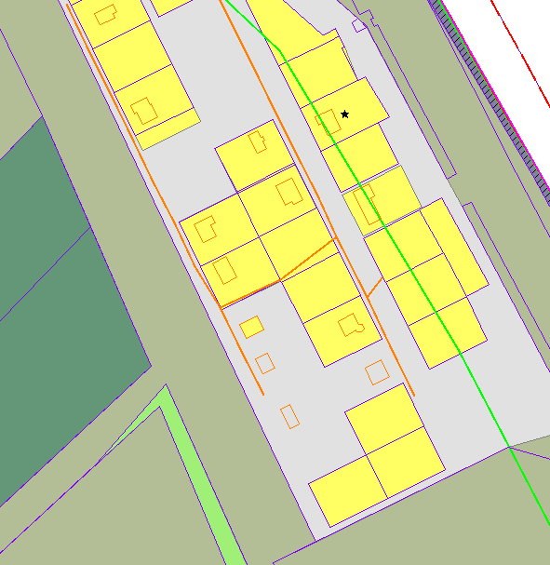
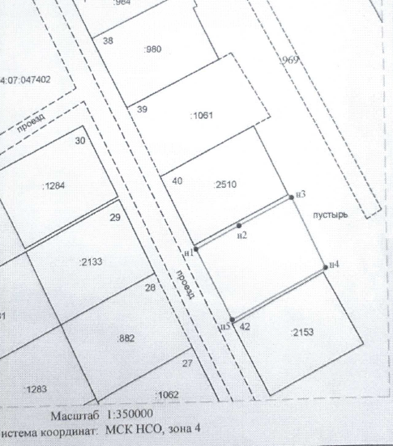
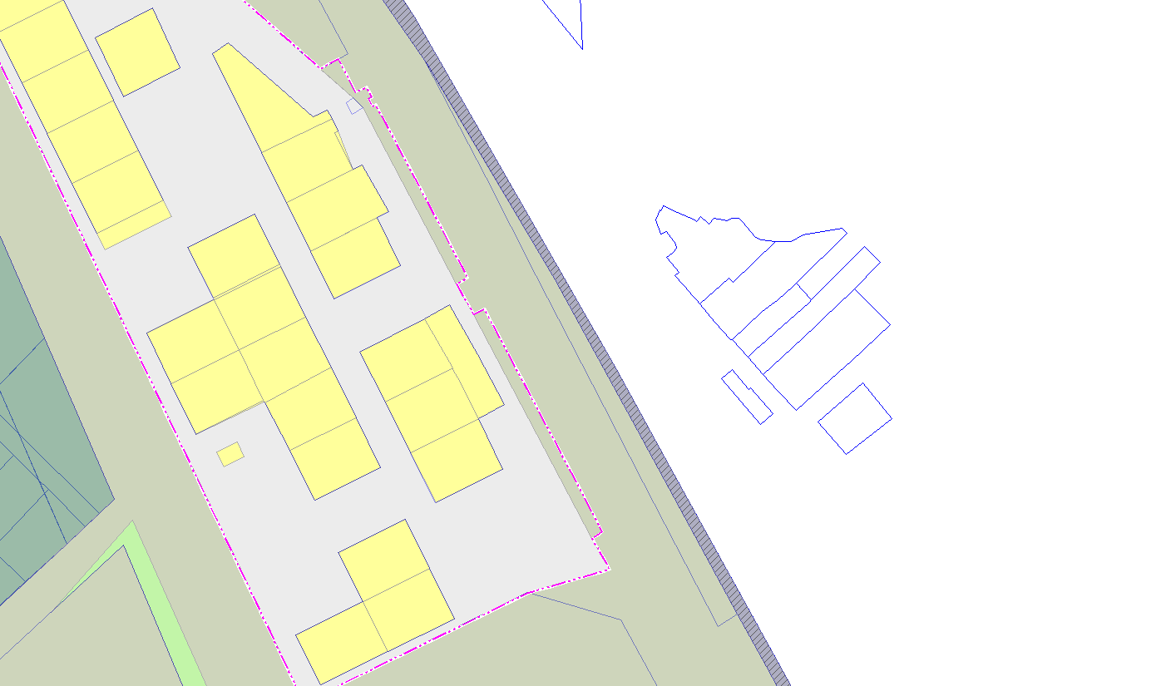

Образуемый земельный участок (согласно схеме расположения, на кадастровом плане территории) отнесен к территориальной зоне «Зона застройки индивидуальными жилыми домами и ведения личного подсобного хозяйства (нЖин)». Изменена прилегающая территориальная зона: «Зона уличной и дорожной сети (УДС)» (приказ о подготовке проекта от 10.11.2021 № 712)
Фрагмент карты градостроительного зонирования правил землепользования и застройки Чернореченского сельсовета Искитимского района Новосибирской области, утвержденных приказом министерства строительства Новосибирской области от 28.12.2017 №489 (в ред. от 25.06.2021 № 398)
Фрагмент карты градостроительного зонирования проекта внесения изменений в правила землепользования и застройки Чернореченского сельсовета Искитимского района Новосибирской области

Slide 4
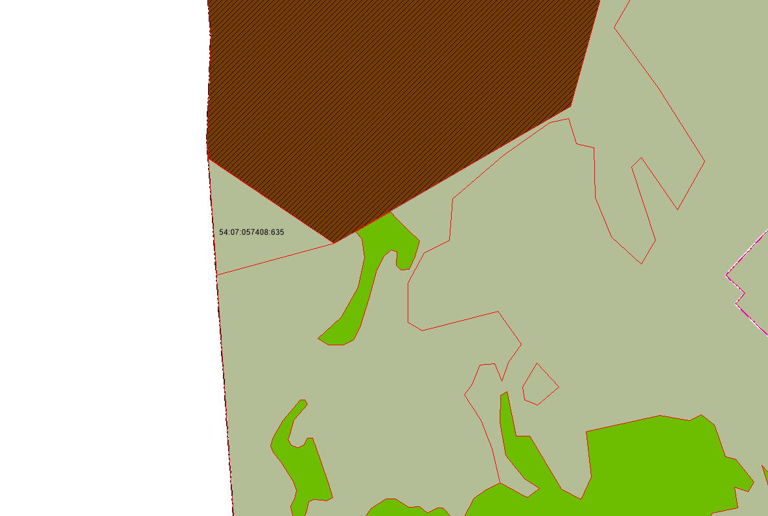
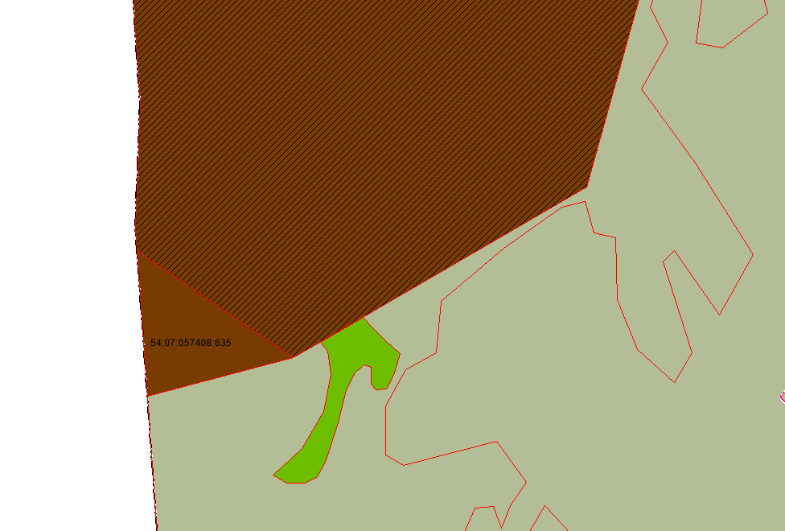


Земельный участок с кадастровым номером 54:07:057408:635 отнесен к территориальной зоне «Производственная зона (П)». Изменена прилегающая территориальная зона: «Зона сельскохозяйственного использования (Си)» (приказ о подготовке проекта от 20.12.2021 №803)
Фрагмент карты градостроительного зонирования правил землепользования и застройки Чернореченского сельсовета Искитимского района Новосибирской области, утвержденных приказом министерства строительства Новосибирской области от 28.12.2017 №489 (в ред. от 25.06.2021 № 398)
Фрагмент карты градостроительного зонирования проекта внесения изменений в правила землепользования и застройки Чернореченского сельсовета Искитимского района Новосибирской области

Slide 5
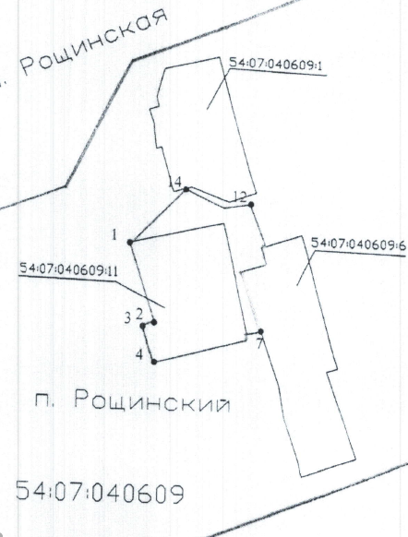
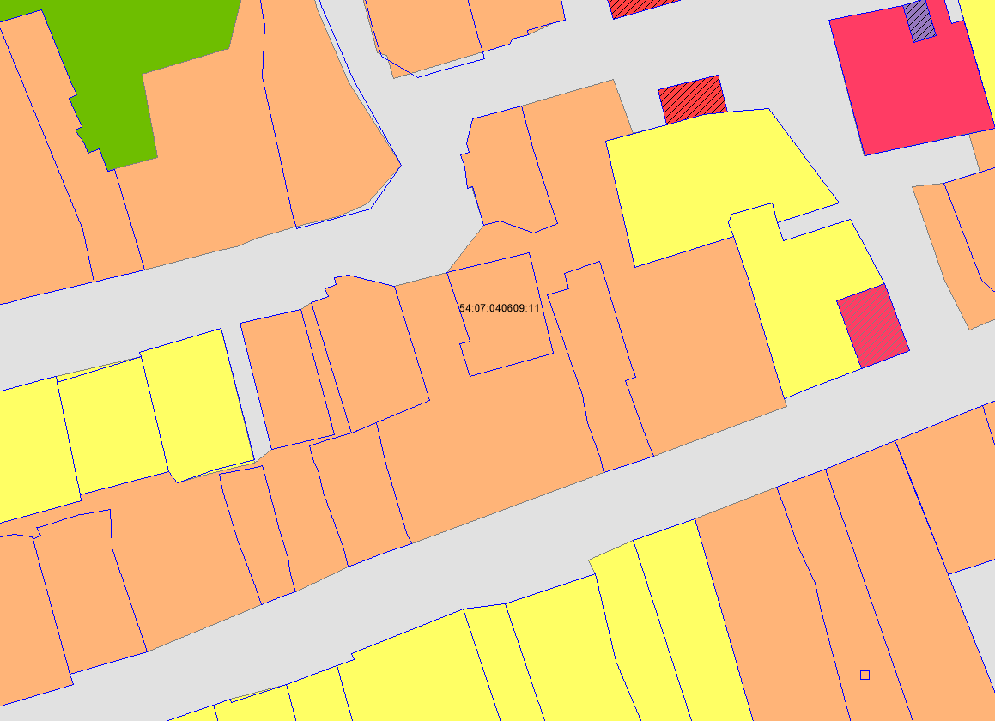
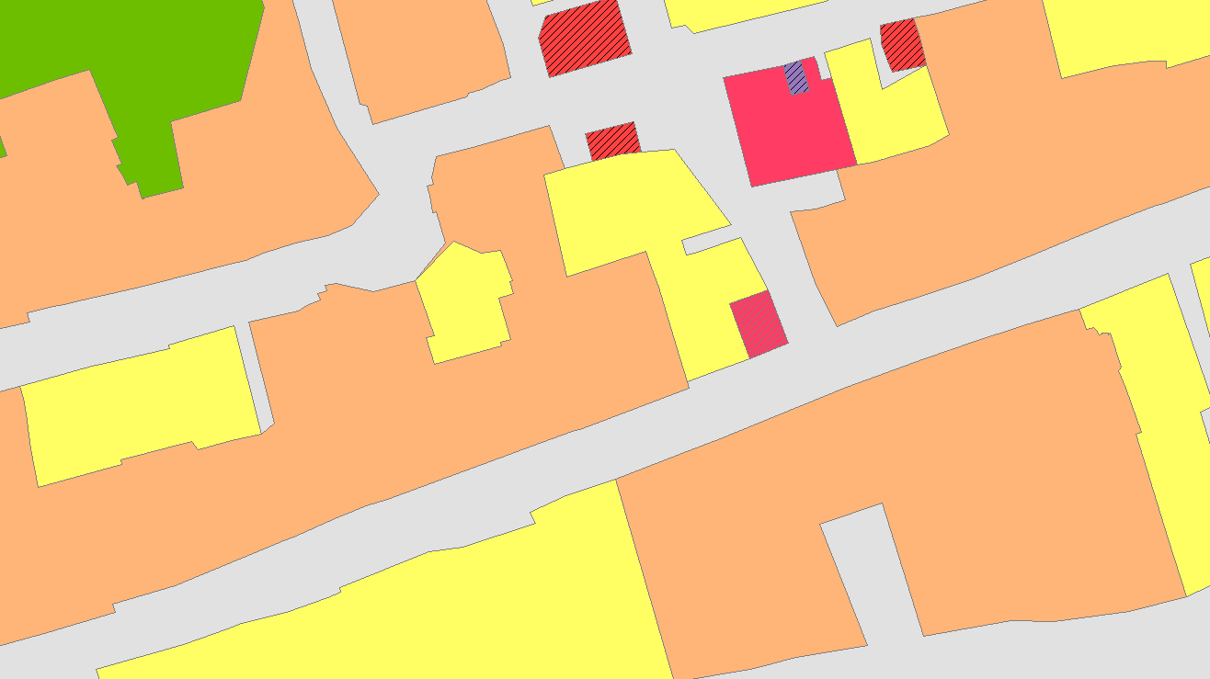


Образуемый земельный участок (согласно схеме расположения, на кадастровом плане территории) отнесен к территориальной зоне «Зона застройки индивидуальными жилыми домами и ведения личного подсобного хозяйства (нЖин)». Изменена прилегающая территориальная зона: «Зона застройки малоэтажными жилыми домами в границах земель населенных пунктов (нЖмл)» (приказ о подготовке проекта от 25.01.2022 № 23)
Фрагмент карты градостроительного зонирования правил землепользования и застройки Чернореченского сельсовета Искитимского района Новосибирской области, утвержденных приказом министерства строительства Новосибирской области от 28.12.2017 №489 (в ред. от 25.06.2021 № 398)
Фрагмент карты градостроительного зонирования проекта внесения изменений в правила землепользования и застройки Чернореченского сельсовета Искитимского района Новосибирской области

Slide 6
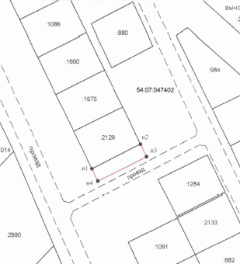
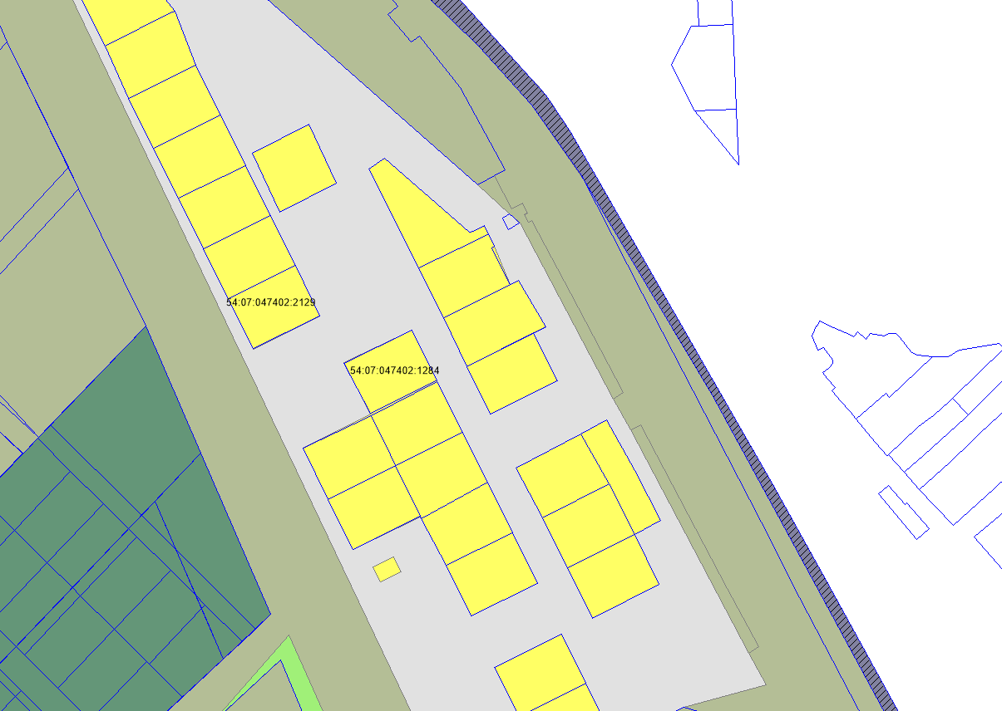
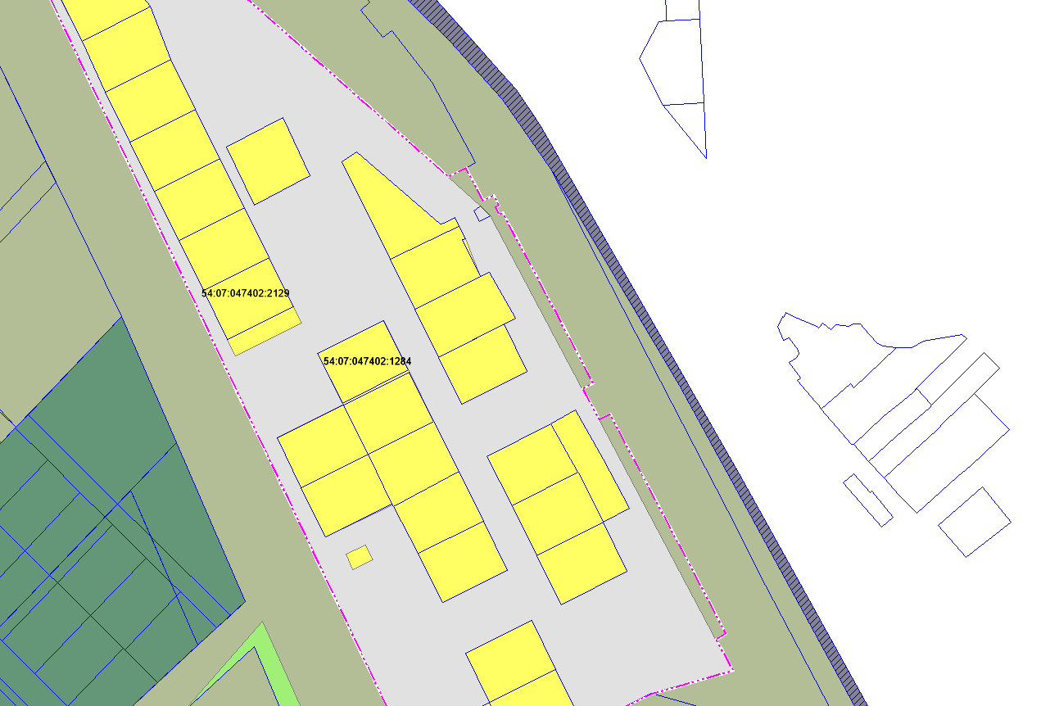
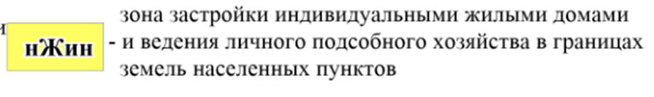
Образуемый земельный участок (согласно схеме расположения, на кадастровом плане территории) отнесен к территориальной зоне «Зона застройки индивидуальными жилыми домами и ведения личного подсобного хозяйства (нЖин)». Изменена прилегающая территориальная зона: «Зона уличной и дорожной сети (УДС)» (приказ о подготовке от 05.03.2022 № 94)
Фрагмент карты градостроительного зонирования правил землепользования и застройки Чернореченского сельсовета Искитимского района Новосибирской области, утвержденных приказом министерства строительства Новосибирской области от 28.12.2017 №489 (в ред. от 25.06.2021 № 398)
Фрагмент карты градостроительного зонирования проекта внесения изменений в правила землепользования и застройки Чернореченского сельсовета Искитимского района Новосибирской области

Slide 7
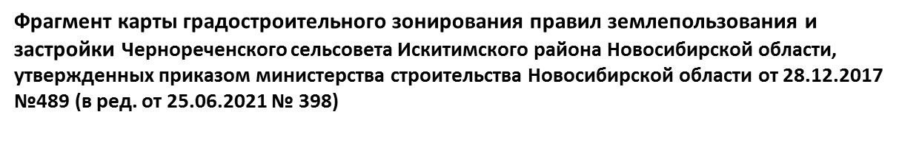
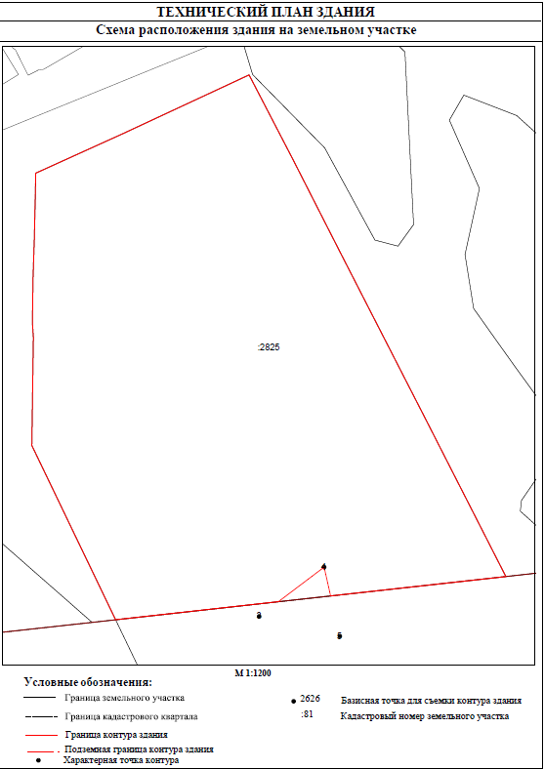
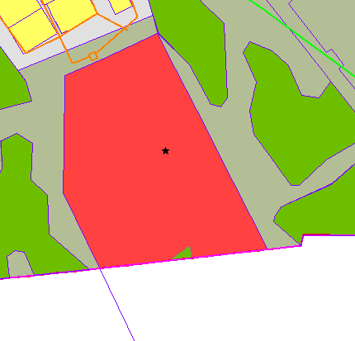
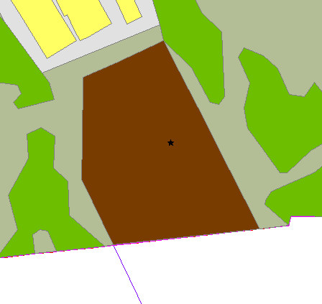


АО «Новосибирская птицефабрика»: «в части включения земельного участка с кадастровым номером 54:07:047402:2825 в границы населенного пункта п. Чернореченский и отнесения его к территориальной зоне «Многофункциональная общественно - деловая зона».
(приказ о подготовке от 05.03.2022 № 94)
Фрагмент карты градостроительного зонирования проекта внесения изменений в правила землепользования и застройки Чернореченского сельсовета Искитимского района Новосибирской области

